Slide 1
Influencia Estadounidense hacia mediados del S.XX en Chile
Historia – Segundo Medio
Profesor: Abraham López
OA: 06
Clase N° 16
Esta foto de Autor desconocido está bajo licencia CC BY

Slide 2
Objetivo
Caracterizar la influencia estadounidense en Chile durante la primera mitad del siglo XX y sus consecuencias sobre la cultura y economía nacional.

Slide 3
Inicio

Slide 4
La influencia de Estado Unidos en Chile
Junto con la implementación del modelo ISI, la influencia estadounidense en Chile se mantuvo y fortaleció en algunos ámbitos.
Luego de la Primera Guerra Mundial, Estados Unidos expandió su influencia económica por el mundo, en el caso de Chile, esto se dio mediante la banca y la inversión minera:
Braden Copper Adquiere el yacimiento El Teniente (1904) y Sewell (1905)
Chile Exploration Company comienza a explotar Chuquicamata (1912)

Slide 5
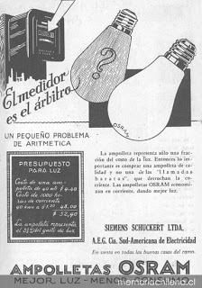
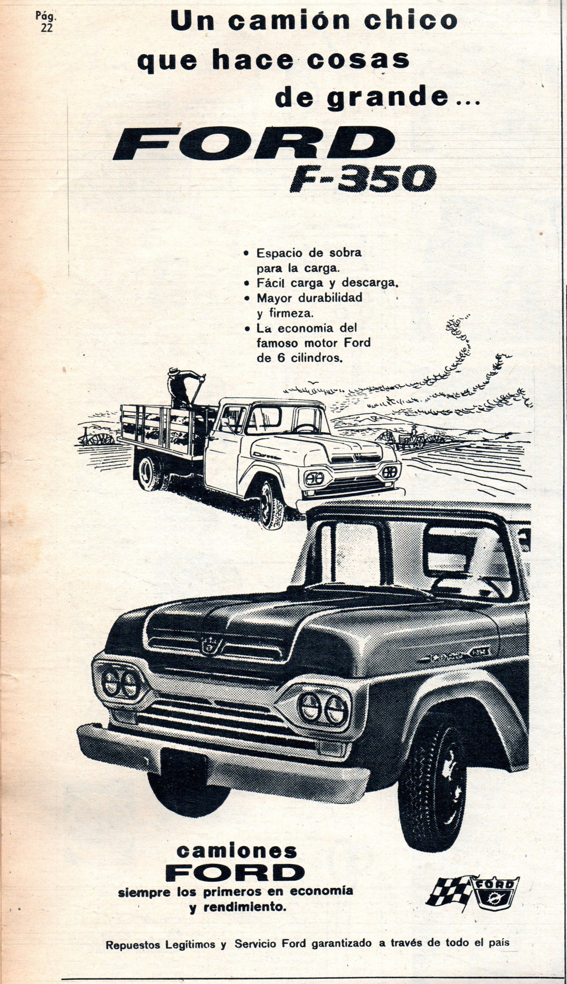
Influencia Cultural
Junto al desarrollo de la cultura de masas, la influencia estadounidense también se manifestó en la modernización del mercado nacional con la llegada de electrodomésticos y automóviles.

Slide 6
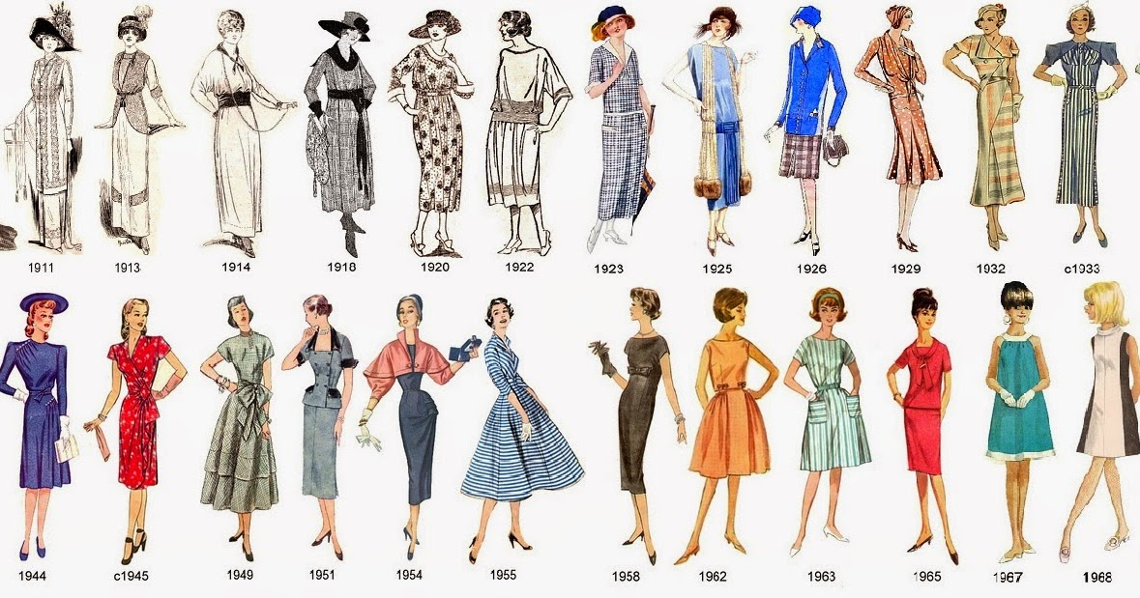

Slide 7
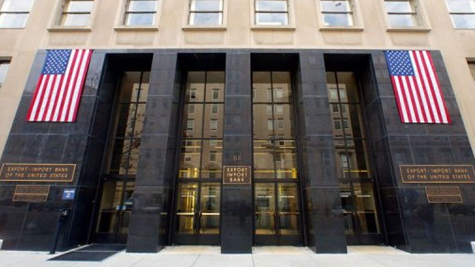
Consecuencias para Chile
Ingresos mediante impuestos: financiamiento del Estado empresario y políticas publicas.
Fortalecimiento de nexos comerciales convirtió a los bancos estadounidenses en los principales acreedores de prestamos para el proyecto chileno.
El Export-Import Bank prestó 2000 millones de dólares para la fundación de la CORFO: Además de los intereses, esto permitiría favorecer la exportación de insumos hacia nuestro país.

Slide 8
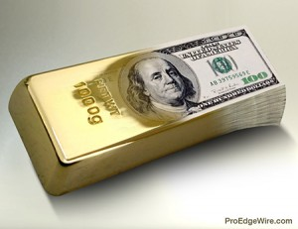
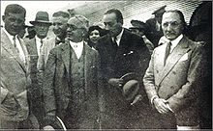
La Misión Kemmerer
Arribó a Chile entre julio y octubre de 1925
Sus principales propuestas fueron:
La necesidad de establecer el patrón oro,
La creación de una Superintendencia de Bancos y del Banco Central,
La elaboración de una ley basada en el modelo norteamericano de la Reserva Federal
El establecimiento de un monopolio en la emisión de billetes convertibles en metal a cargo de la nueva entidad bancaria.
Kemmerer propuso la autonomía del Banco Central para evitar que éste fuese controlado por el Gobierno y por los bancos comerciales
Esta foto de Autor desconocido está bajo licencia CC BY-NC-ND
Esta foto de Autor desconocido está bajo licencia CC BY-SA

Slide 9
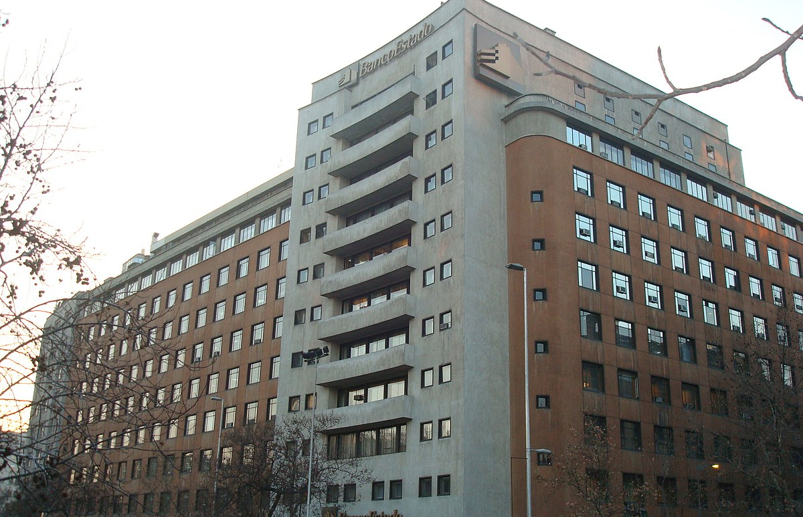
Esta foto de Autor desconocido está bajo licencia CC BY-SA

Slide 10
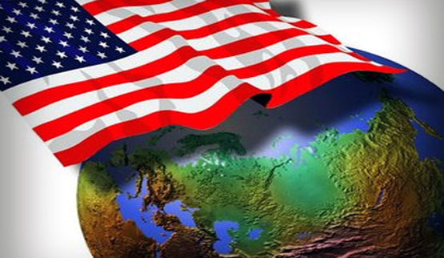
Influencia militar en la mitad el siglo XX
Junta Interamericana de Defensa (JID) en 1942, para coordinar la defensa del continente de ataques externos.
Tratado Interamericano de Asistencia Reciproca (TIAR) en 1945.
Pacto de Ayuda Militar (PAM) de 1952 que estableció la transferencia de tecnología, instrucción y material de guerra a los ejércitos americanos
Esta foto de Autor desconocido está bajo licencia CC BY-NC

Slide 11
Actividad
Responde en tu cuaderno:
¿Por qué Latcham condena la política estadounidense en Chile? ¿A quién podría referirse con la expresión “Cesar Vesánico”?
¿En qué ámbitos crees que se puede identificar la influencia estadounidense en el Chile actual?

